Slide 1

CHÀO MỪNG THẦY CÔ GIÁO
VỀ DỰ GIỜ HỘI GIẢNG MÔN NGỮ VĂN LỚP 6A9
Giáo viên: Nguyễn Thị Bích Thuận
Trường : THCS Bạch Đằng.

Slide 2


Slide 3

Tiết 40
Viết bài văn
kể lại một trải nghiệm của em

Slide 4


Tiết 1. Phân tích bài viết tham khảo
Tiết 2+3. Thực hành viết theo các bước

Slide 5
Yêu cầu đối với bài văn kể lại một trải nghiệm của em
TT | Bài 1: TÔI VÀ CÁC BẠN | Bài 3: YÊU THƯƠNG VÀ CHIA SẺ
1 | - Được kể từ người kể chuyện ngôi thứ nhất | - Được kể từ người kể chuyện ngôi thứ nhất
2 | - Giới thiệu được trải nghiệm đáng nhớ. | - Giới thiệu được trải nghiệm đáng nhớ.
3 | - Tập trung vào sự việc đã xảy ra. | - Tập trung vào sự việc đã xảy ra.
4 | - Thể hiện được cảm xúc của người viết trước sự việc được kể | - Sắp xếp các sự việc, chi tiết theo trình tự hợp lí
5 |  | - Sử dụng các chi tiết miêu tả cụ thể về thời gian, không gian nhân vật và diễn biến câu chuyện.
6 |  | - Thể hiện được cảm xúc của người viết trước sự việc được kể; rút ra được ý nghĩa, sự quan trọng của trải nghiệm đối với người viết.

Slide 6
Yêu cầu đối với bài văn kể lại một trải nghiệm của em
TT | Bài 1: TÔI VÀ CÁC BẠN | Bài 3: YÊU THƯƠNG VÀ CHIA SẺ
1 | - Được kể từ người kể chuyện ngôi thứ nhất | - Được kể từ người kể chuyện ngôi thứ nhất
2 | - Giới thiệu được trải nghiệm đáng nhớ. | - Giới thiệu được trải nghiệm đáng nhớ.
3 | - Tập trung vào sự việc đã xảy ra. | - Tập trung vào sự việc đã xảy ra.
4 | - Thể hiện được cảm xúc của người viết trước sự việc được kể | - Sắp xếp các sự việc, chi tiết theo trình tự hợp lí
5 |  | - Sử dụng các chi tiết miêu tả cụ thể về thời gian, không gian nhân vật và diễn biến câu chuyện.
6 |  | - Thể hiện được cảm xúc của người viết trước sự việc được kể; rút ra được ý nghĩa, sự quan trọng của trải nghiệm đối với người viết.

Slide 7
Lập dàn ý
(Kể lại một trải nghiệm của em)
A. Mở bài: Giới thiệu câu chuyện
B. Thân bài: Kể lại diễn biến của câu chuyện
- Giới thiệu thời gian, không gian xảy ra câu chuyện và những nhân vật có liên quan
- Kể lại các sự việc theo trình tự hợp lí (thời gian, không gian, nguyên nhân - kết quả, mức độ quan trọng của sự việc…)
+ Sự việc 1
+ Sự việc 2
…
C. Kết bài: Nêu cảm nghĩ về câu chuyện vừa kể, rút ra ý nghĩa, sự quan trọng của trải nghiệm với bản thân.

Slide 8


Slide 9
PHIẾU ĐÁNH GIÁ
Nội dung đánh giá | Đạt/chưa đạt
Giới thiệu được trải nghiệm
Sử dụng nhất quán từ ngữ xưng hô
Tập trung vào sự việc xảy ra
Săp xếp các sự việc, chi tiết theo trình tự hợp lí.
Các chi tiết miêu tả cụ thể thời gian, không gian, nhân vật và diễn biến câu chuyện.
Thể hiện cảm xúc trước sự việc được kể.
Lí giải được ý nghĩa, sự quan trọng của trải nghiệm
Bảo đảm yêu cầu về chính tả và diễn đạt

Slide 10
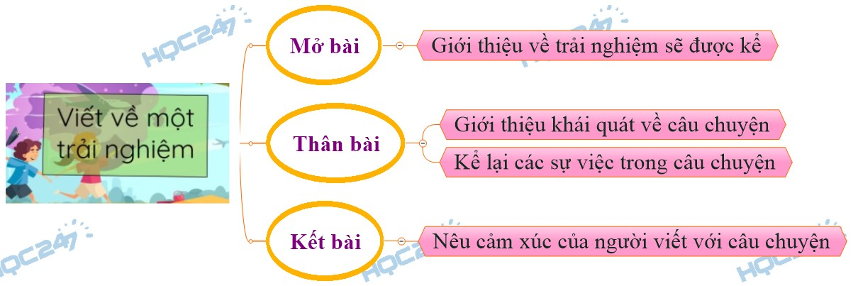

Slide 11
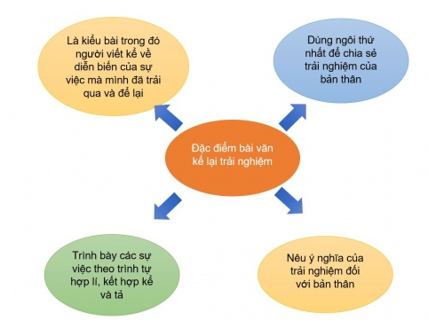

Slide 12
Bài tập về nhà:
- BTVN: Trên cơ sở nhận xét, góp ý của bạn, các em hoàn thành bài viết của mình.
- Chuẩn bị bài: Tiết 41 - Viết bài văn kể về một trải nghiệm của em (Hoàn thành bài viết)

Slide 13


